Slide 1

LA IMPORTANCIA DE LA ASISTENCIA REGULAR A LA ESCUELA
Comité Asesor para Aprendices de Inglés

Slide 2

ACTIVIDAD INICIAL
ESTUDIANTE AUSENTE
“Imagínese en la situación"

Slide 3

OBJETIVOS
Entender la importancia y los beneficios de la asistencia regular a la escuela
Discutir los motivos por qué los estudiantes faltan a la escuela
Entender las ausencias justificadas, el ausentismo crónico y sus efectos
Revisar las maneras cómo las escuelas y los padres pueden apoyarse
Hacer recomendaciones al Consejo del Plantel Escolar

Slide 4

¡ES LA LEY!
La ley de educación obligatoria en California afirma que es la responsabilidad de cada padre asegurar que todos los niños entre las edades de 6 a 18 años de edad asisten a la escuela puntualmente todos los días. (Código de Educación 48200)

Slide 5

¿POR QUÉ EXISTE ESTA LEY?
Pensar-formar pares-compartir

Slide 6

LA IMPORTANCIA DE LA ASISTENCIA REGULAR A LA ESCUELA
La asistencia regular y puntual a la escuela es uno de los factores más importantes en el rendimiento y éxito académico.

Slide 7

META DEL DISTRITO
¡La base para el éxito académico es la buena asistencia!
Índice de asistencia de 96 a100% de estudiantes en sus asientos
La meta de asistencia de LAUSD

Slide 8
¿QUÉ ES ASISTENCIA EXCELENTE?
La meta de LAUSD para TODOS los estudiantes es de asistir a la escuela en un índice de 96% o superior.
MUY INFERIOR A BÁSICO | INFERIOR A BÁSICO | BÁSICO | COMPETENTE | AVANZADO
menos del 87% | 87-91% | 92-95% | 96-99% | 100%
25 ausencias o más | 15-24 ausencias | 8-14 ausencias | 1-7 ausencias | 0 ausencias
 |  |  | Mayores probabilidades de desempeñarse conforme al nivel de grado y graduarse
Los estudiantes con asistencia a nivel competente/avanzado faltan menos de 7 días por año escolar.

Slide 9
BENEFICIOS A CORTO PLAZO
Los estudiantes se desempeñan mejor en la escuela y tienen mayores probabilidades de participar en actividades escolares como clubs o deportes
Los estudiantes tienen mayores probabilidades de tener alto autoestima y mayor confianza en sus habilidades
ÉXITO ESTUDIANTIL

Slide 10
BENEFICIOS A LARGO PLAZO
Ausencias por semestre
Fuentes: El Consorcio de Investigaciones de la Escuela de Chicago en la Universidad de Chicago

Slide 11
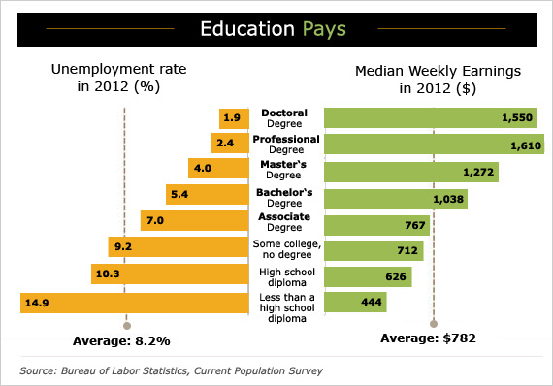

BENEFICIOS A LARGO PLAZO
¡Graduación universitaria!

Slide 12
OBJETIVOS
Entender la importancia y los beneficios de la asistencia regular a la escuela
Discutir los motivos por qué los estudiantes faltan a la escuela
Entender las ausencias justificadas, el ausentismo crónico y sus efectos
Revisar las maneras cómo las escuelas y los padres pueden apoyarse
5. Hacer recomendaciones al Consejo del Plantel Escolar

Slide 13

Reflexión
¿Cómo se está desempeñando su hijo?
¿Cuántos días faltó su estudiante el año anterior?
¿Ha faltado su estudiante este año? Si ha faltado, ¿cuántos días?

Slide 14

¿POR QUÉ FALTAN LOS ESTUDIANTES?
Pensar-formar pares-compartir

Slide 15
¿POR QUÉ FALTAN LOS ESTUDIANTES?
Fracaso académico
Entorno escolar
Problemas de salud
Situación de vivienda
Consumo de drogas y alcohol

Slide 16

¿POR QUÉ FALTAN LOS ESTUDIANTES?
Fracaso Académico
Malas calificaciones o frustraciones con el aprendizaje
Bajo autoestima; percepción pésima de la probabilidad de graduarse
Adaptado de: The Importance of Being in School: A Report on Absenteeism in the Nation’s Public Schools

Slide 17

¿POR QUÉ FALTAN LOS ESTUDIANTES?
Entorno escolar:
Evitar acoso, intimidación y situaciones peligrosas de ida y venida de la escuela
Evitar el acoso
Los estudiantes sienten que su escuela no atiende sus necesidades, están aburridos en sus clases o no tienen amistades significativas
Adaptado de: The Importance of Being in School: A Report on Absenteeism in the Nation’s Public Schools

Slide 18

¿POR QUÉ FALTAN LOS ESTUDIANTES?
Problemas de salud
Resfríos anuales, gripe, otras enfermedades infantiles y/o condiciones crónicas como la ansiedad, depresión o estrés postraumático
Adaptado de: The Importance of Being in School: A Report on Absenteeism in the Nation’s Public Schools

Slide 19

¿POR QUÉ FALTAN LOS ESTUDIANTES?
Situación de vivienda:
Inestabilidad de vivienda, estar desamparado, traslado entre hogares de adopción temporal, y desubicación temporaria
Problemas de transporte y asuntos relacionados con en trabajo
Altos niveles de conflicto familiar
Para los adolescentes, las obligaciones de la familia pueden mantenerlos fuera de la escuela
Adaptado de: The Importance of Being in School: A Report on Absenteeism in the Nation’s Public Schools

Slide 20

¿POR QUÉ FALTAN LOS ESTUDIANTES?
Consumo de drogas y alcohol:
El consumo de drogas y alcohol puede afectar el juicio o la habilidad de hacer decisiones
Puede reducir la habilidad de recordar lo que se enseña en la clase
Resulta en frustración en la escuela y por tanto en ausentismo
Adaptado de: The Importance of Being in School: A Report on Absenteeism in the Nation’s Public Schools

Slide 21
OBJETIVOS
Entender la importancia y los beneficios de la asistencia regular a la escuela
Discutir los motivos por qué los estudiantes faltan a la escuela
Entender las ausencias justificadas, el ausentismo crónico y sus efectos
Revisar las maneras cómo las escuelas y los padres pueden apoyarse
5. Hacer recomendaciones al Consejo del Plantel Escolar

Slide 22







AUSENCIAS JUSTIFICADAS
(Código de educación en California 48205)
citas dentales
estudiante comparece en un tribunal
enfermedad o lesión
fallecimiento de un familiar directo
citas médicas
feriado religioso; retiro, o ceremonia con previa aprobación del director
cuarentena

Slide 23

AUSENCIAS JUSTIFICADAS
9 de octubre de 2015
La verificación de la ausencia del estudiante se debe realizar mediante:
  nota del padre/tutor legal
  constancia del doctor
  constancia del enfermero escolar
  El personal escolar autorizado designado por el director
  Documentos del tribunal
Estimado Sr. Wolfe:
Este mensaje es para notificarle que Michael faltó a la escuela ayer debido a que tuvo cirugía dental para sacarle un diente. Adjunto a esta nota está la constancia del dentista.
Si tiene preguntas, puede comunicarse conmigo al 555.987.6543.
Atentamente,
Elena Duvon
  Los hermanos, abuelos, primos, otros estudiantes no pueden proveer verificación para la ausencia.
Elena Duvon

Slide 24

SITUACIONES HIPOTÉTICAS

Slide 25

SITUACIONES HIPOTÉTICAS
Ayer su hijo salió temprano de la escuela porque tenía poquita fiebre. Al transcurso de la noche, él se quejó que tenía dolor en el cuerpo. Esta mañana aún tiene fiebre.
¿Debería enviarlo a la escuela? ¿Por qué sí o por qué no?

Slide 26

SITUACIONES HIPOTÉTICAS
Su hijo estuvo enfermo durante el fin de semana y no terminó un importante proyecto para una clase. Este proyecto forma parte de un gran porcentaje de la calificación. Su hijo está llorando y le ruega que le permita quedarse en casa para terminar el proyecto.
¿Debería permitirle que se quede en casa? ¿Por qué sí o por qué no?

Slide 27
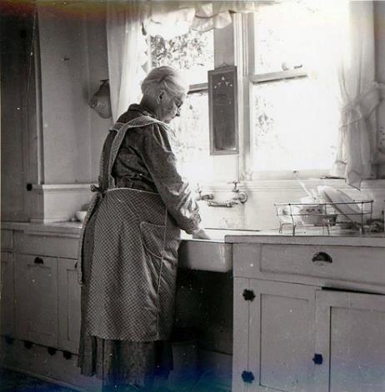
SITUACIONES HIPOTÉTICAS
Su hijo no ha visto a su abuela en cinco años. Ella vive en otro país. Esta primavera, su familia tendrá la oportunidad de irse de vacaciones con la abuela por una semana. Aunque la sesión académica aún estará en curso, será después de las pruebas estatales.
¿Deberían irse a estas vacaciones bien merecidas? ¿Por qué sí o por qué no?

Slide 28

SITUACIONES HIPOTÉTICAS
Su hijo tiene una prueba de aptitud física hoy. Él sabe que tiene que hacer 20 planchas. Durante la previa prueba de aptitud física, solamente pudo hacer 11 y sus compañeros se burlaron de él. Se sintió humillado. Jamás quiere sentirse así de nuevo. Él le asegura que perder la prueba no afectará su calificación en educación física.
¿Debería permitirle que se quede en casa? ¿Por qué sí o por qué no?

Slide 29

AUSENTISMO CRÓNICO
Los estudiantes quienes faltan a la escuela no solamente están quebrantando la ley, pero sobre todo,
ESTÁN LIMITANDO SU FUTURO.

Slide 30

AUSENTISMO CRÓNICO
SECCIÓN 48260 DEL CÓDIGO DE EDUCACIÓN EN CALIFORNIA
Definición del ausentismo crónico:
Una ausencia escolar sin una justificación válida, tres días completos en un año escolar, o tardanza o ausencia más allá de un periodo de 30 minutos durante un día escolar sin una justificación válida en tres ocasiones en un año escolar, o combinación de lo anterior.
Se requiere que los distritos escolares notifiquen al padres/tutor legal de un estudiante una vez el estudiante sea inicialmente clasificado como faltista.

Slide 31

AUSENTISMO CRÓNICO
El ausentismo crónico significa faltar 18 días escolares, no obstante a la razón (justificada o injustificada).
En LAUSD, 1 de cada 5 estudiantes en kínder y primer grado muestra ausentismo crónico. A nivel nacional, este número es alrededor de la mitad (1 de cada 10).

Slide 32

CONSECUENCIAS CRIMINALES
La Oficina de Educación del Condado de Los Ángeles identifica el ausentismo crónico como el predictor contundente para la delincuencia. Los departamentos de policía por toda la nación reportan que muchos estudiantes que no están en sus asientos en la escuela durante la jornada regular están cometiendo crímenes, que incluyen:
robo de autos
asaltos
vandalismo
hurto
asalto mayor
Adaptado de Parents’ Guide to Truancy.

Slide 33

CONSECUENCIAS EN LA EDUCACIÓN
Los estudiantes quienes se ausentan durante cualquier periodo de tiempo pierden instrucción básica y se retrasan en comparación a sus compañeros del salón de clases
El ausentismo crónico a cualquier nivel pone a los estudiantes a riesgo de recibir malas calificaciones
Tener dificultades en la escuela resulta en tener bajo autoestima y aumentar la probabilidad de que los estudiantes dejen la escuela
- 82% de los presos dejaron la escuela.

Slide 34

CONSECUENCIAS PARA TODA LA VIDA
El ausentismo crónico ha sido identificado como un predictor de menos probabilidades de logro académico, bajos ingresos, desempleo y por lo general, pobre calidad de vida.
Adaptado de the National Center for School Engagement – Promoting attendance, attachment and achievement

Slide 35
CONSECUENCIAS PARA TODA LA VIDA
Aislamiento social
Baja autoestima
Percepción de rechazo
Encarcelación
Adicciones a las drogas
Deserción de la escuela preparatoria
Oportunidades limitados de carreras
Adaptado de the National Center for School Engagement – Promoting attendance, attachment and achievement

Slide 36

¿QUÉ DESEA PARA SU HIJO?

Slide 37
OBJETIVOS
Entender la importancia y los beneficios de la asistencia regular a la escuela
Discutir los motivos por qué los estudiantes faltan a la escuela
Entender las ausencias justificadas, el ausentismo crónico y sus efectos
Revisar las maneras cómo las escuelas y los padres pueden apoyarse
5. Hacer recomendaciones al Consejo del Plantel Escolar

Slide 38

QUÉ PUEDEN HACER LOS PADRES
Asegurarse que su hijo duerma lo suficiente y que todos los días coma un desayuno nutritivo
Ayudar a que su hijo desarrolle una actitud positiva de la escuela y del aprendizaje y motivarlo para que participe en las actividades escolares
Enseñarle los beneficios de tener buena asistencia y las consecuencias de tener mala asistencia
REF-5464.2 - Asistencia Escolar: Guía para padres

Slide 39

QUÉ PUEDEN HACER LOS PADRES
Crear un sistema o planes alternos para la entrada y salida de la escuela
Crear rutinas para las mañanas y tardes
Colocar a la vista los calendarios y programaciones escolares
Mantener al tanto a la escuela de cualquier asunto que afecte la asistencia de su hijo
Motivar la buena asistencia y llegar puntualmente
REF-5464.2 - Asistencia Escolar: Guía para padres

Slide 40

QUÉ PUEDEN HACER LOS PADRES
Planificar las vacaciones familiares solamente en días no escolares
Utilizar el Portal de Acceso al Sistema de Apoyo para los Padres (PASSport) para verificar la asistencia de su hijo
Programar citas que no sean de emergencia y dentales después del horario escolar, en fines de semana o durante los periodos de vacaciones estudiantiles
  Si la cita debe ser durante el horario escolar por favor lleve a su estudiante a la escuela antes de la cita y/o después de la cita para que complete su día escolar.
REF-5464.2 - Asistencia Escolar: Guía para padres

Slide 41

QUÉ PUEDEN HACER LOS PADRES
Asegúrese de que la escuela de su hijo tenga su información precisa para comunicarse con usted
Notifique al personal escolar de su escuela si su hijo padece de una condición crónica de salud y cómo dicha condición afecta su asistencia escolar
Comunicarse constantemente con los maestros de su hijo y solicitar los trabajos que perdió debido a las ausencias
REF-5464.2 - Asistencia Escolar: Guía para padres

Slide 42

QUÉ PUEDEN HACER LOS PADRES
¡Los padres marcan la diferencia!

Slide 43

QUÉ PUEDE HACER ELAC
Supervisar los datos de asistencia y hacer recomendaciones para el Consejo del Plantel Escolar que apoyen la creación de metas y servicios concretos y mensurables para la mejora en la asistencia
Motivar al Consejo del Plantel Escolar y al director para que:
  Inviten a otras padres para que se involucren por medio de asistir a reuniones, talleres y conferencias entre padres y maestros, así como a otros eventos escolares
  Establecer una red de padres para que los mismos puedan compartir preocupaciones, estrategias e ideas

Slide 44
OBJETIVOS
Entender la importancia y los beneficios de la asistencia regular a la escuela
Discutir los motivos por qué los estudiantes faltan a la escuela
Entender las ausencias justificadas, el ausentismo crónico y sus efectos
Revisar las maneras cómo las escuelas y los padres pueden apoyarse
5. Hacer recomendaciones al Consejo del Plantel Escolar

Slide 45
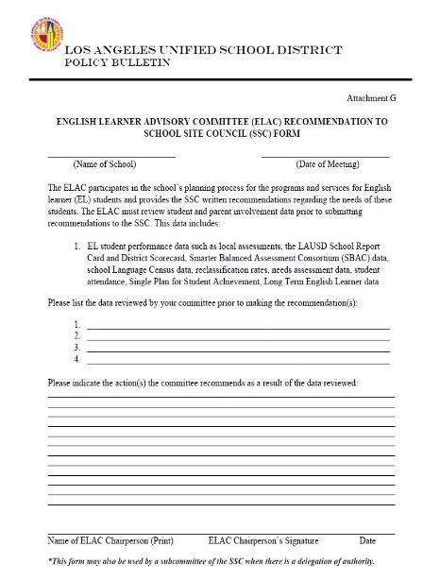
EL PROCESO PARA LAS RECOMENDACIONES
Escuela Preparatoria Wonderful
23 de octubre de 2016
Datos del Informe del Progreso Escolar
Datos de Asistencia
Datos de los aprendices de inglés a largo plazo
Temas requeridos: La importancia de la asistencia regular a la escuela
\
ELAC recomienda un programa de incentivo para la asistencia que motivará a los estudiantes para que asistan todos los días a la escuela puntualmente. El enfoque principal debería ser el 5º grado debido a que muestra el porcentaje más bajo de asistencia para los aprendices de inglés. Los datos indican que mala asistencia puede ser un factor contribuyente al alto número de LTEL en este nivel de grado. El incentivo puede incluir mención especial por el director, durante las asambleas escolares y por el altavoz de la escuela. Los incentivos también debería incluir los certificados para los padres cuyos niños asisten todos los días puntualmente.
Ray Ruiz
10/23/16

Slide 46
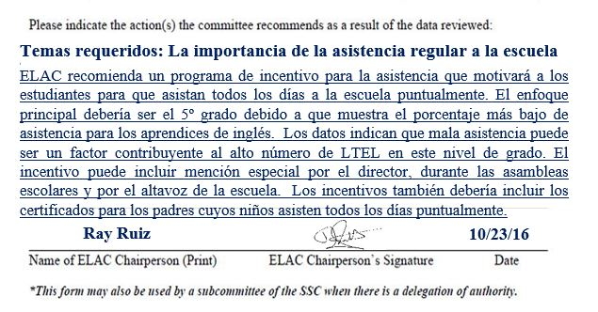
EL PROCESO PARA LAS RECOMENDACIONES

Slide 47
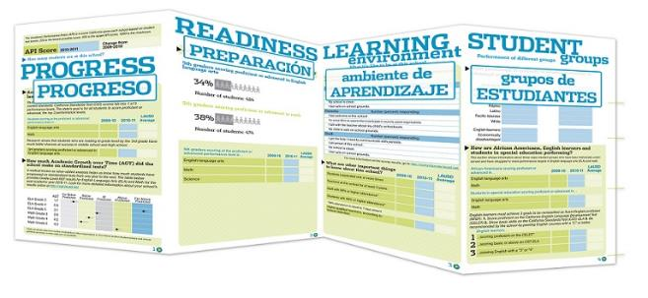
Hoja Informativa #1
¿CUÁL ES EL DESEMPEÑO DE NUESTRA ESCUELA?

Slide 48
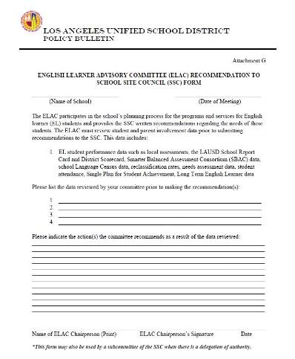
EL PROCESO PARA LAS RECOMENDACIONES
Hoja Informativa #2
Hoja Informativa #2
ACTIVIDAD PARA PONER EN PRÁCTICA:

Slide 49
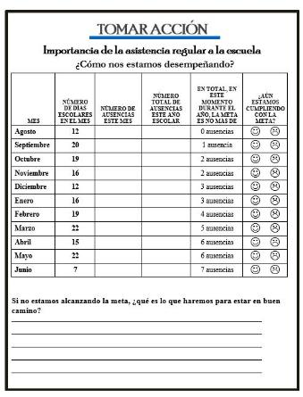

TOMAR ACCIÓN
Hoja Informativa #3

Slide 50

OBJETIVOS
√
Entender la importancia y los beneficios de la asistencia regular a la escuela
Discutir los motivos por qué los estudiantes faltan a la escuela
Entender las ausencias justificadas, el ausentismo crónico y sus efectos
Revisar las maneras cómo las escuelas y los padres pueden apoyarse
5. Hacer recomendaciones al Consejo del Plantel Escolar
√
√
√
√

Slide 51

REFLEXIÓN
3-2-1
En una hoja:
Escriba 3 ideas nuevas que aprendió el día de hoy.
Escriba 2 maneras que utilizará para apoyar a su estudiante.
Escriba 1 paso de impulso que tomará.

Slide 52
¿COMENTARIOS/PREGUNTAS?

Slide 53


